Slide 1
CORPS DECOR Lanceur 2
Consigne :
« Pourquoi a-t-on mis ensemble ces images?»

Slide 2
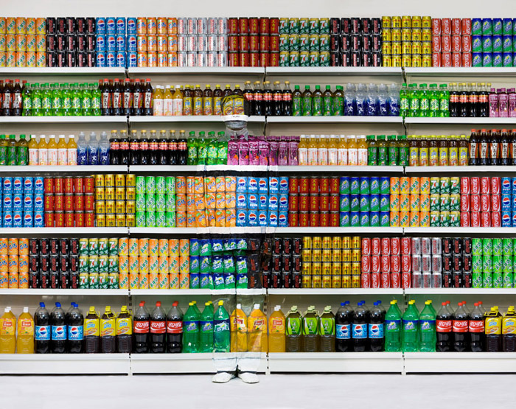

Slide 3
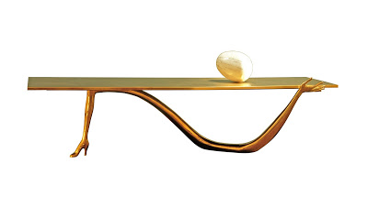

Slide 4
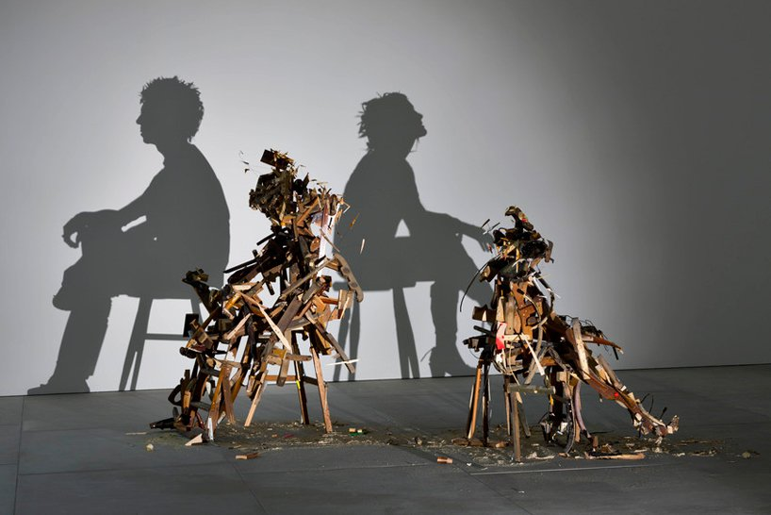

Slide 5
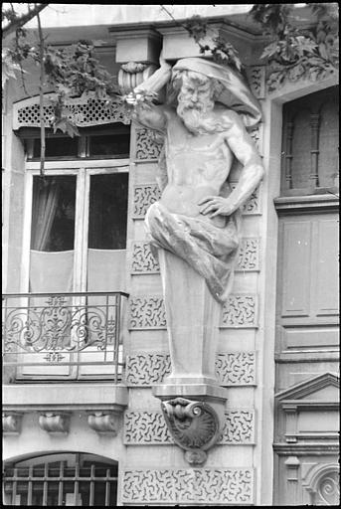

Slide 7
Tim Noble / Sue Webster
2.Leda low table – Salvador Dali 1935
1.Hiding in the city
Liu Bolin
4.Architecture anthropomorphe
Art déco
3.Nihilistic optimistic

